Slide 1
Бизнес в SMM

Slide 2
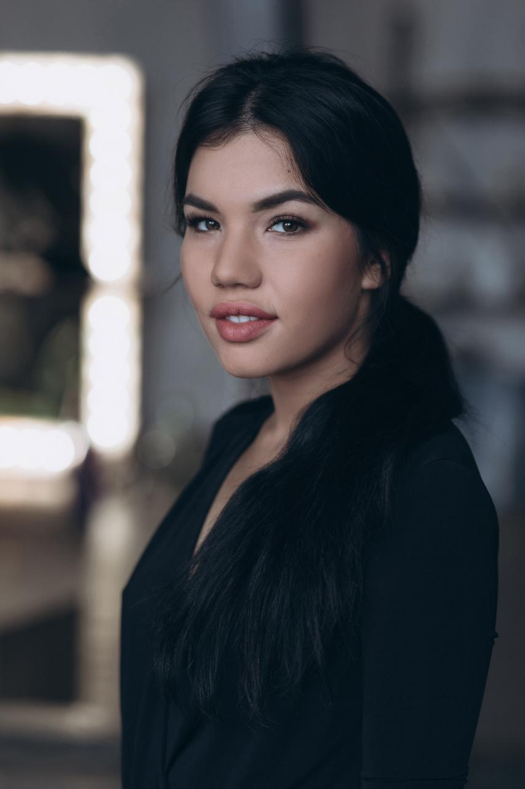
Николаева Регина
Руководитель SMM- и Email-маркетинга Школы Бизнеса «Синергия»
Возглавила SMM направление в национальном проекте МинЭк
Создатель и разработчик игровых механик для вовлечения аудитории на форуме "Трансформация"
Вывела в маржинальную прибыль сеть вегетарианских магазинов Татарстана через Instagram
Разработала более 20 коммерческих чат-ботов
Эксперт в области выстраивания online-коммуникации с клиентами

Slide 3
Структура воркшопа
Бизнес в SMM
Стратегия
Блок Instagram
Блок Telegram
Месседжер-маркетинг и автоворонки
Команда и рекрутинг SMM-менеджеров

Slide 4
Go digital or die
Go digital or die

Slide 7
Сколько времени люди проводят в социальных сетях?
> 6 часов в день

Slide 9
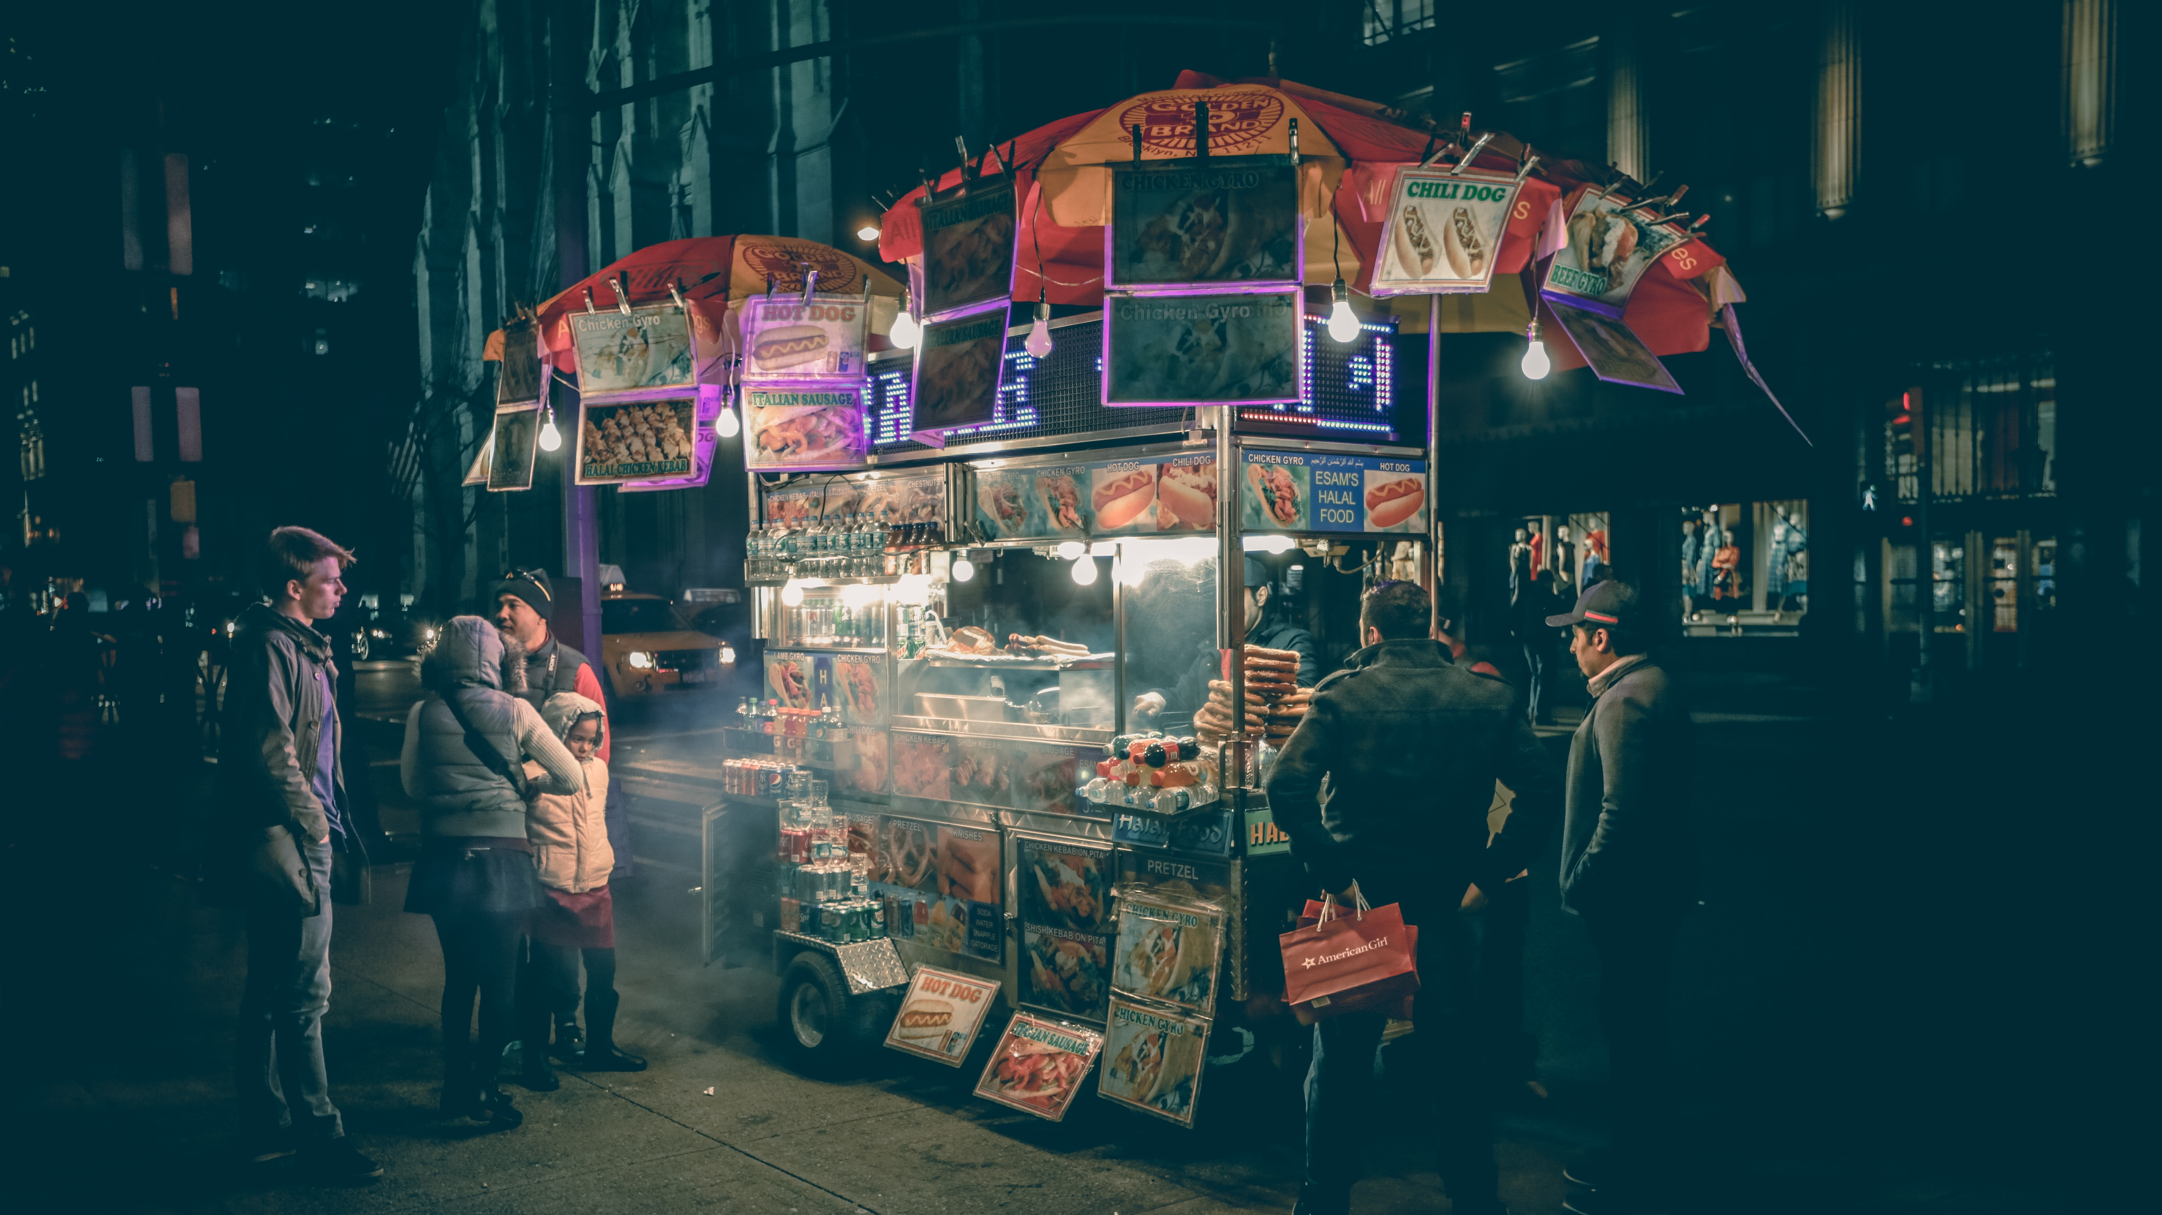
Ваш бизнес не подходит?

Slide 10
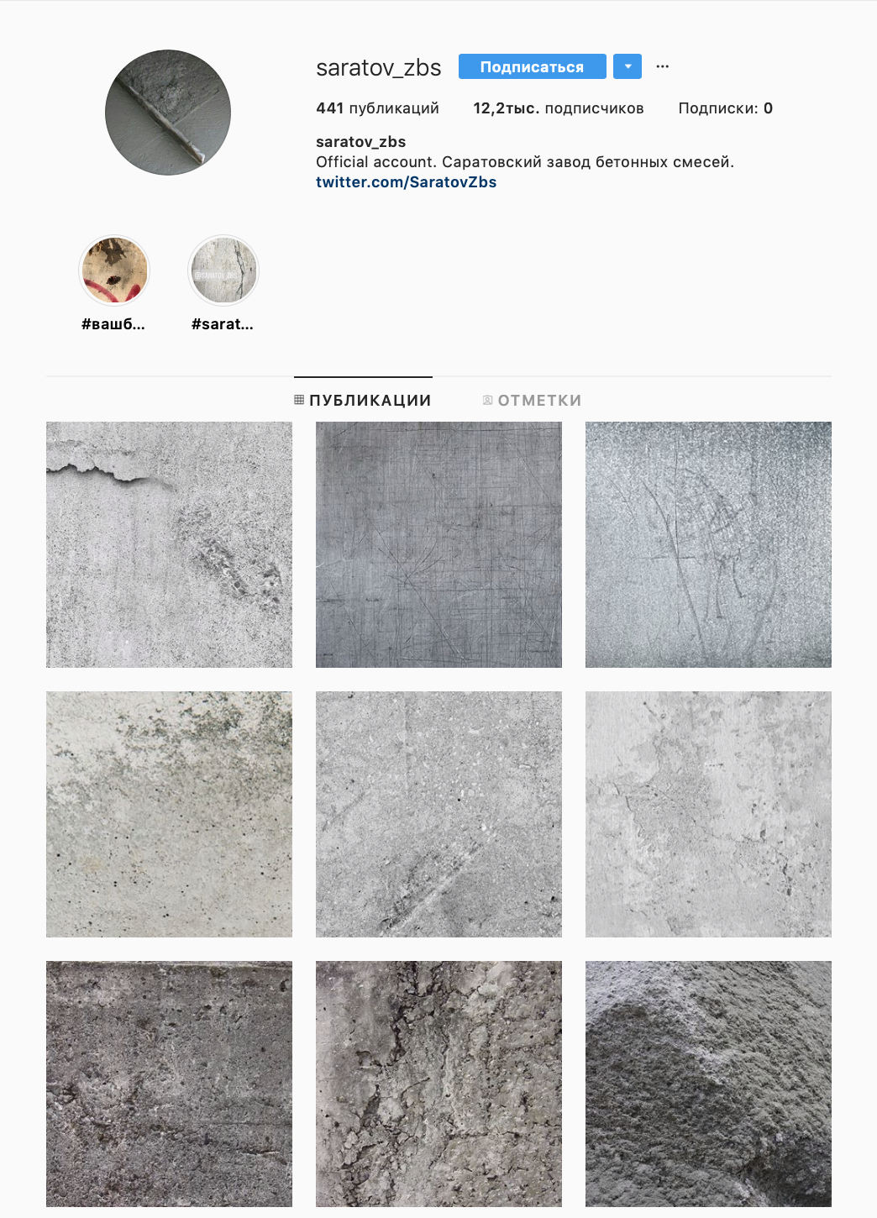
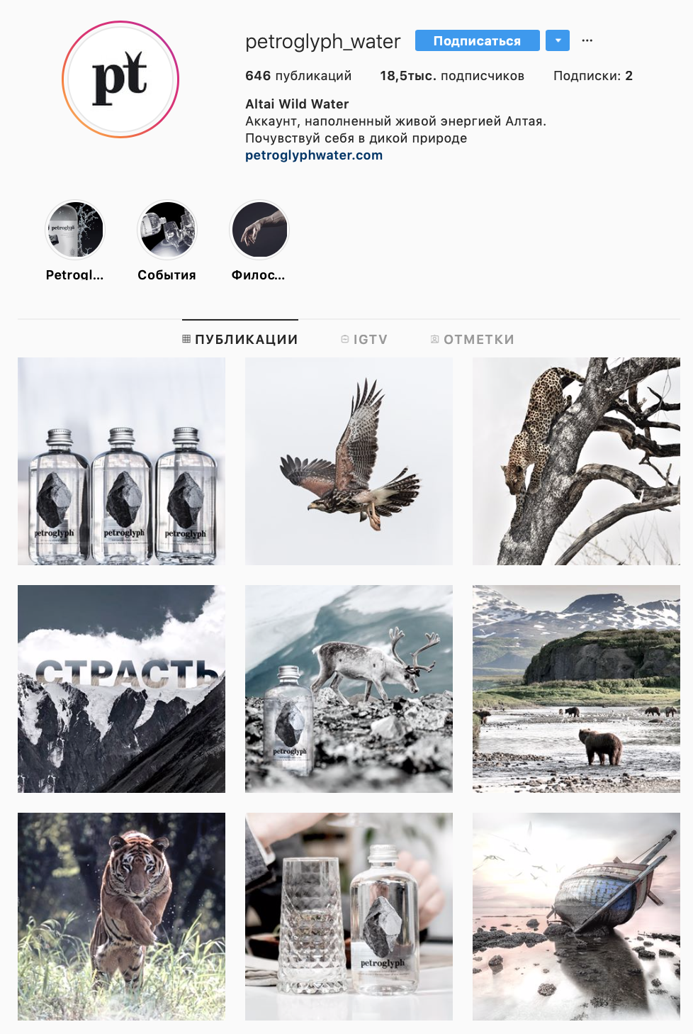

Slide 11
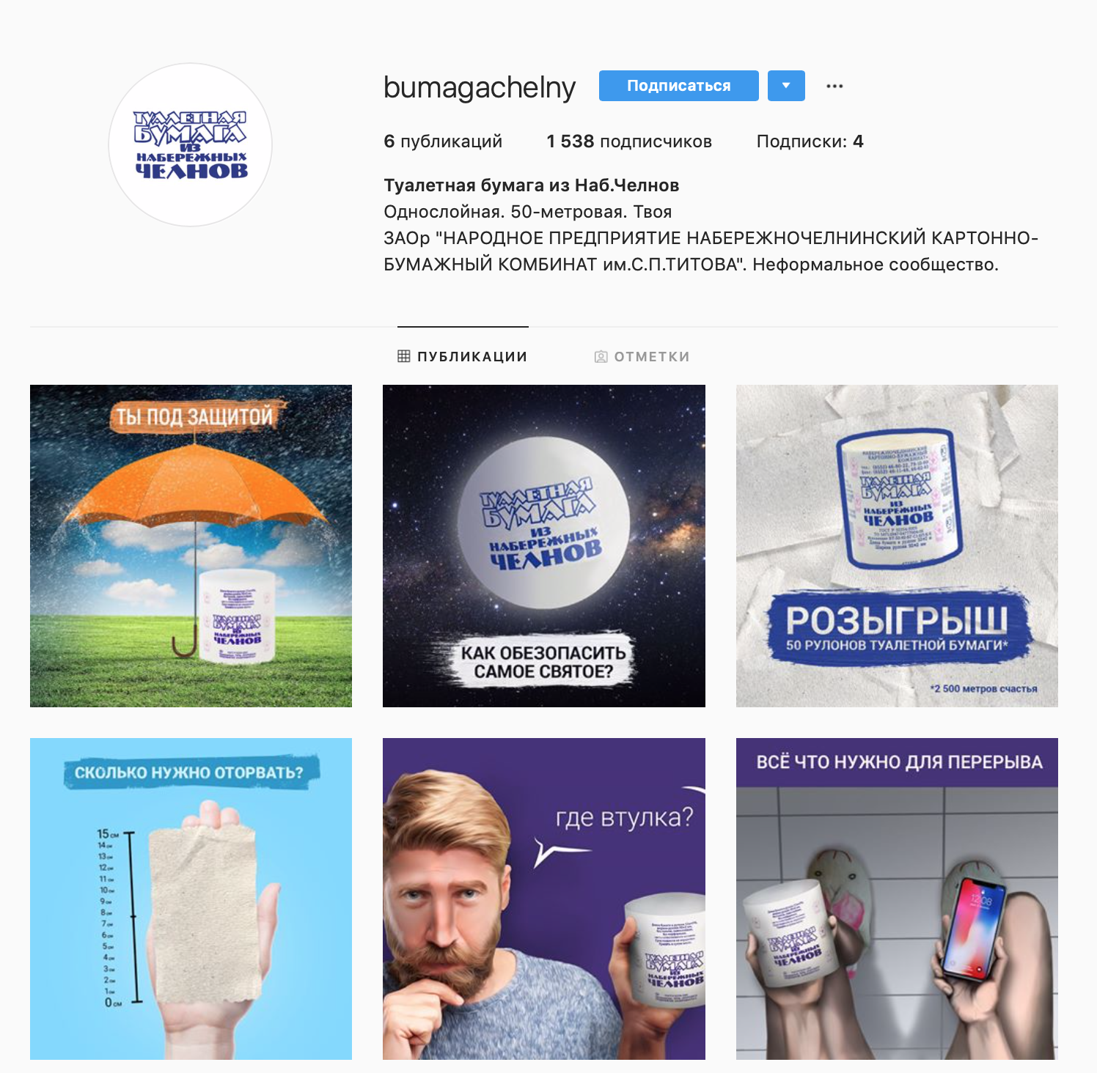

Slide 12
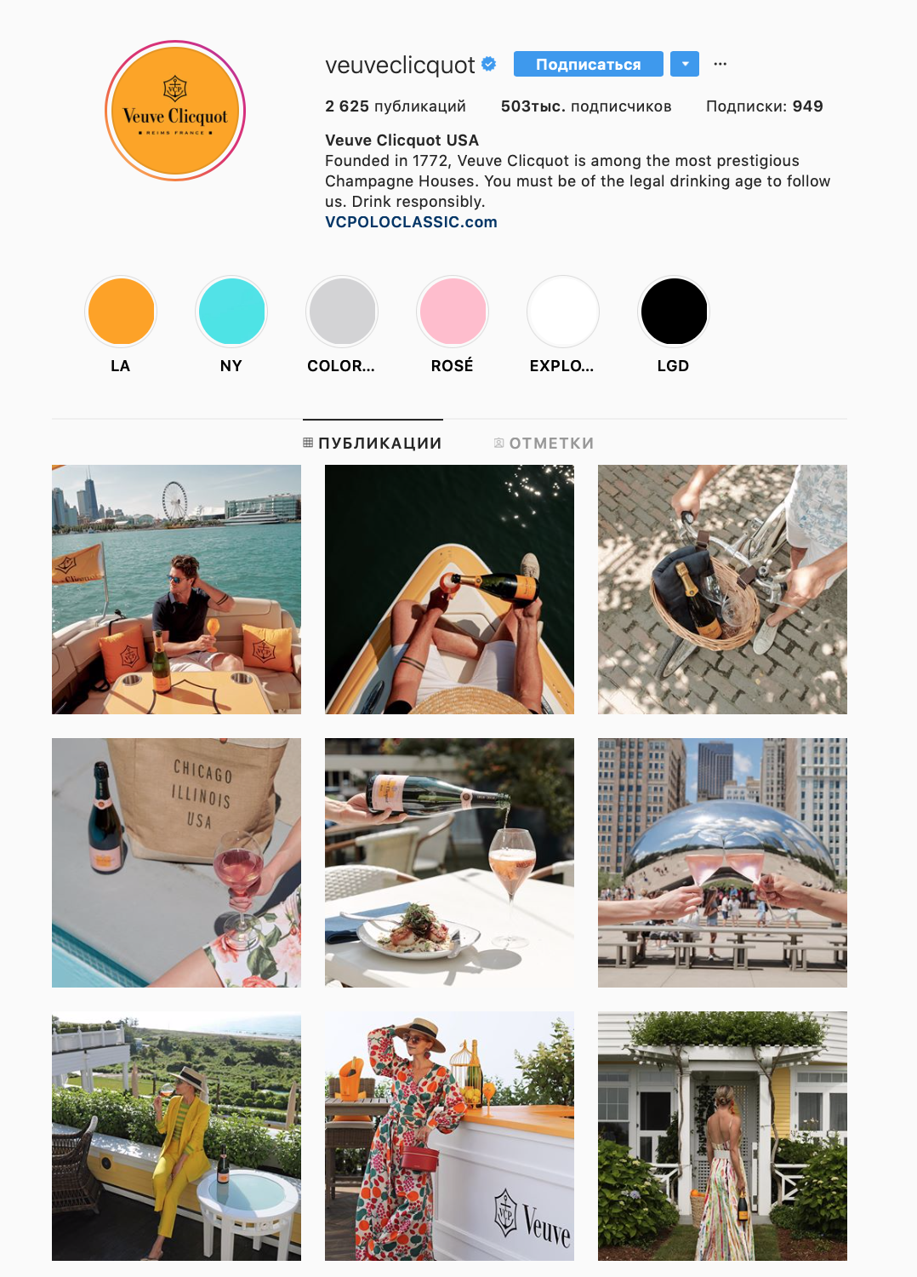
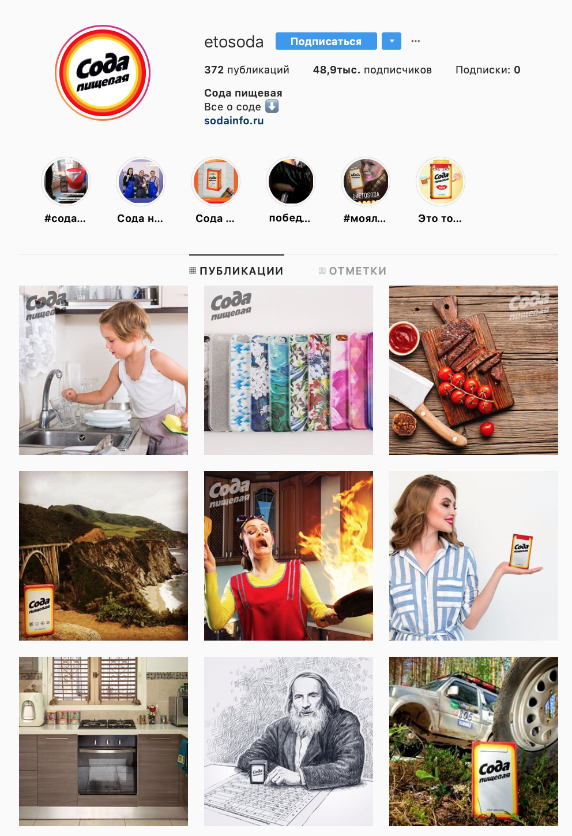

Slide 13
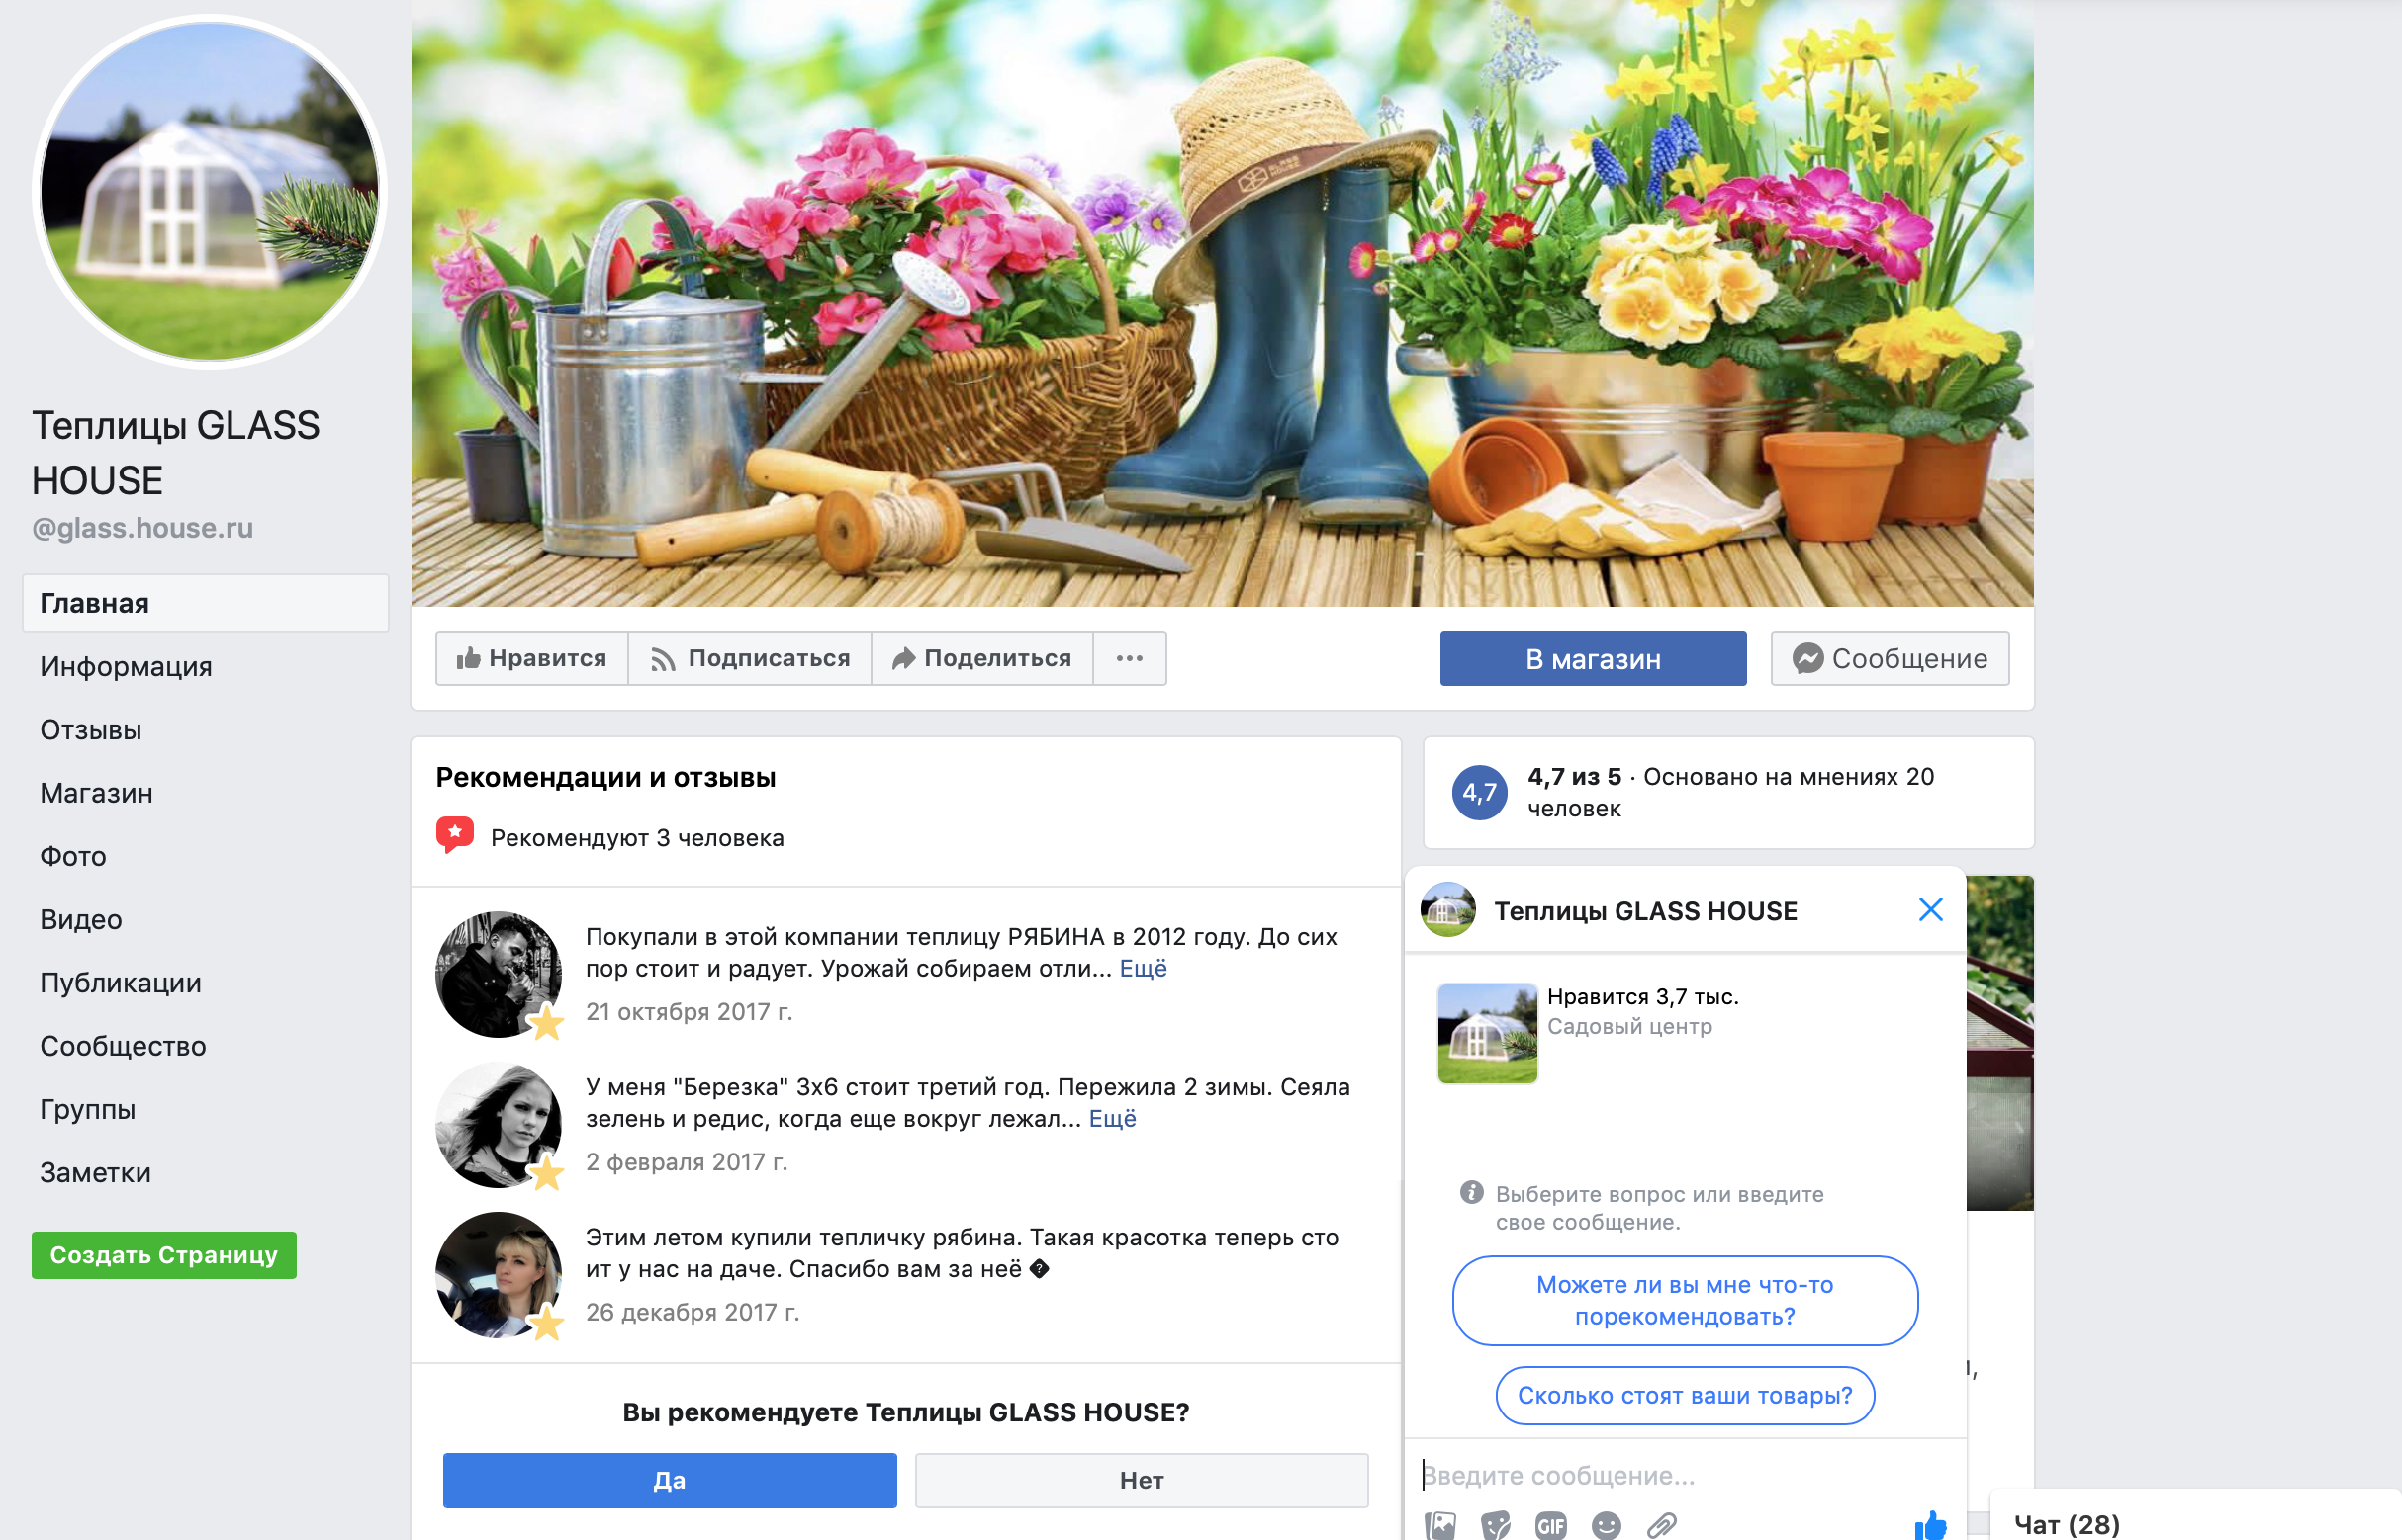

Slide 14
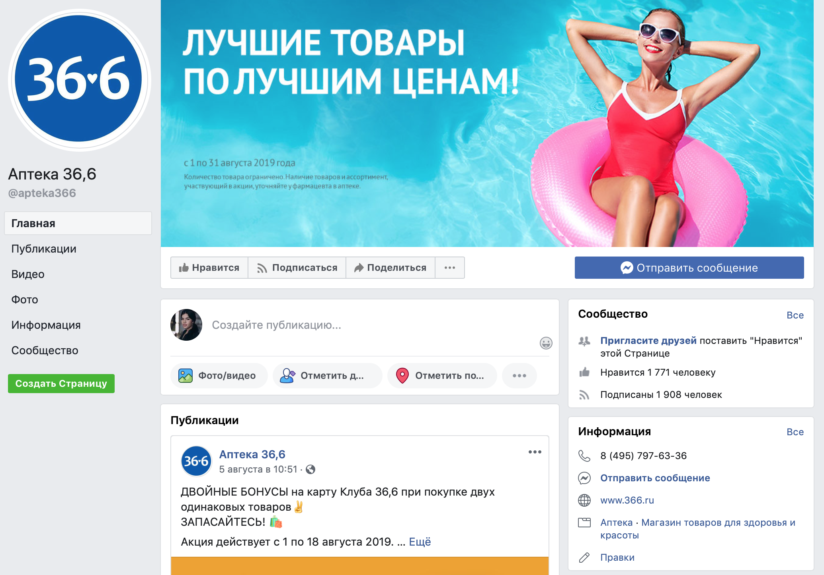

Slide 15
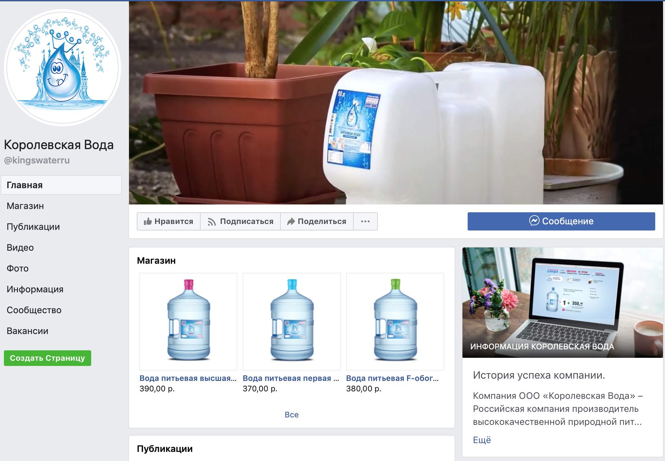

Slide 16
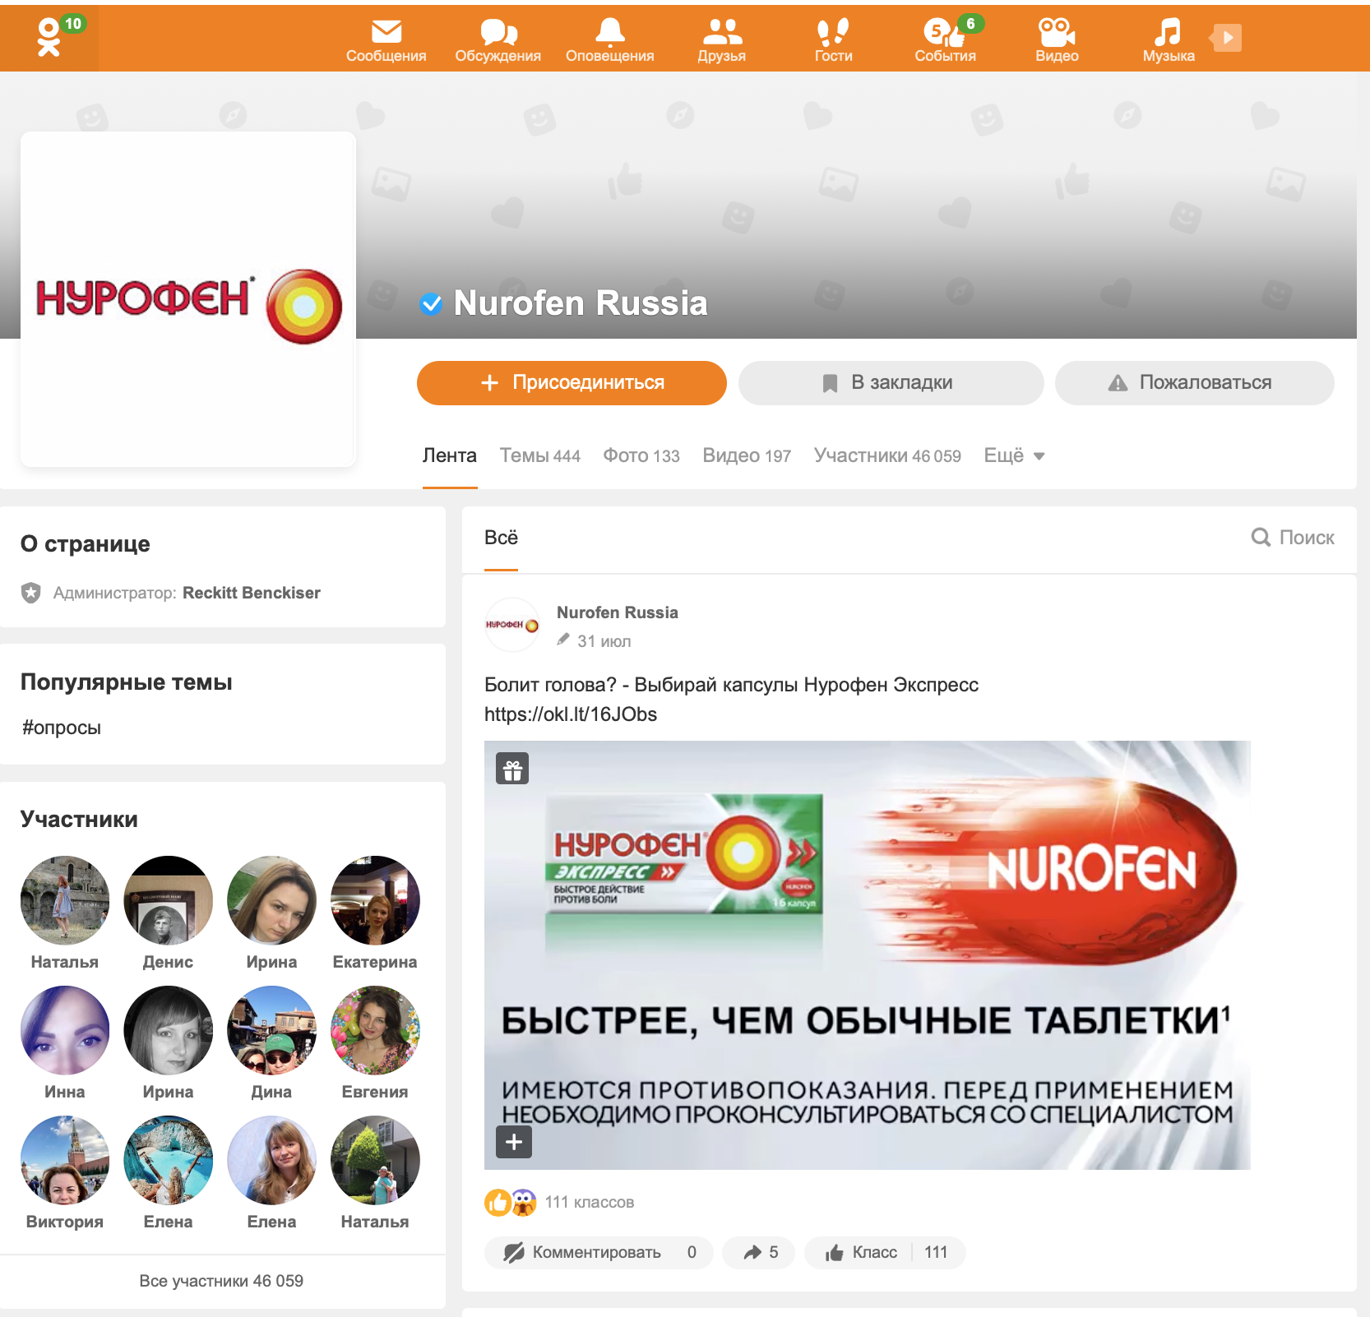

Slide 17
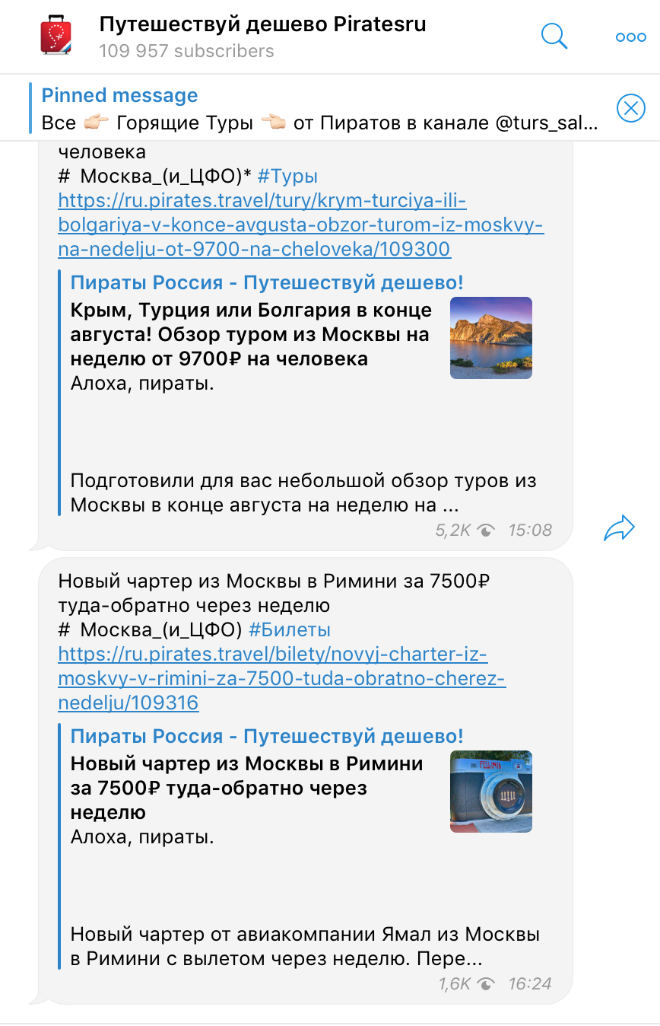
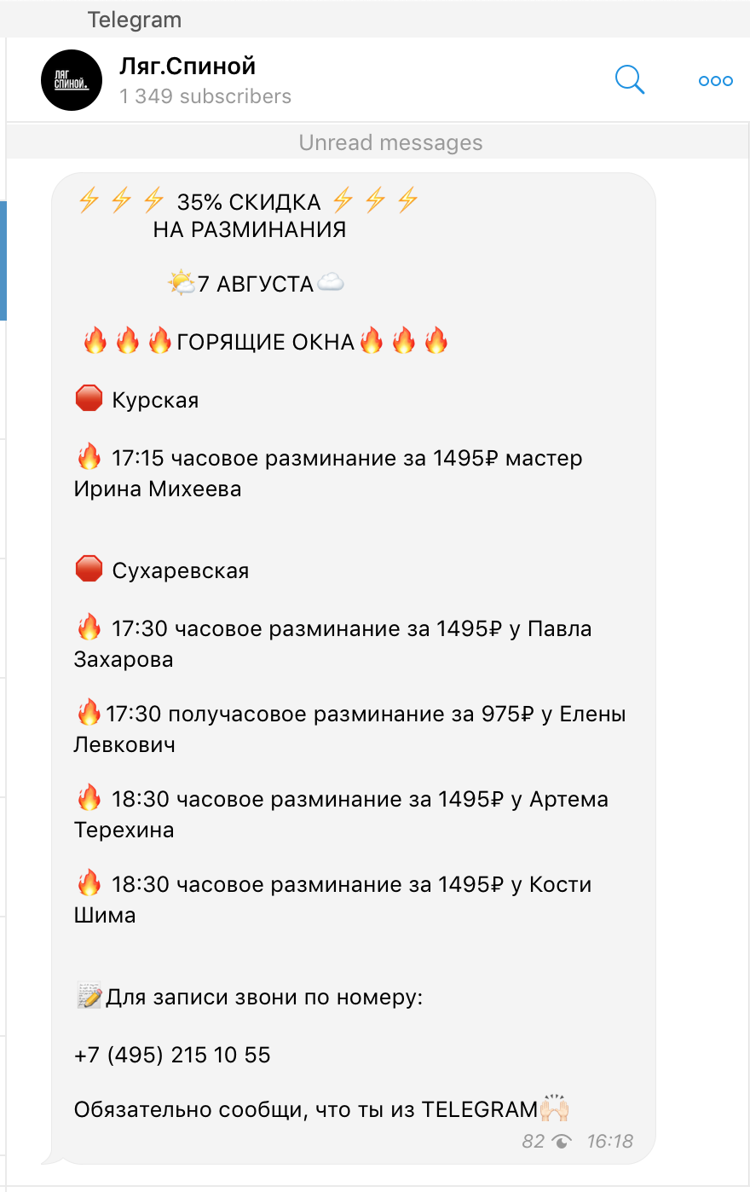

Slide 18
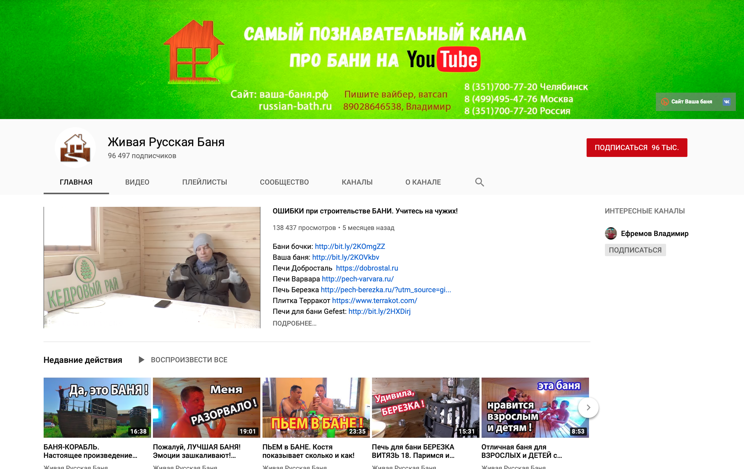

Slide 19
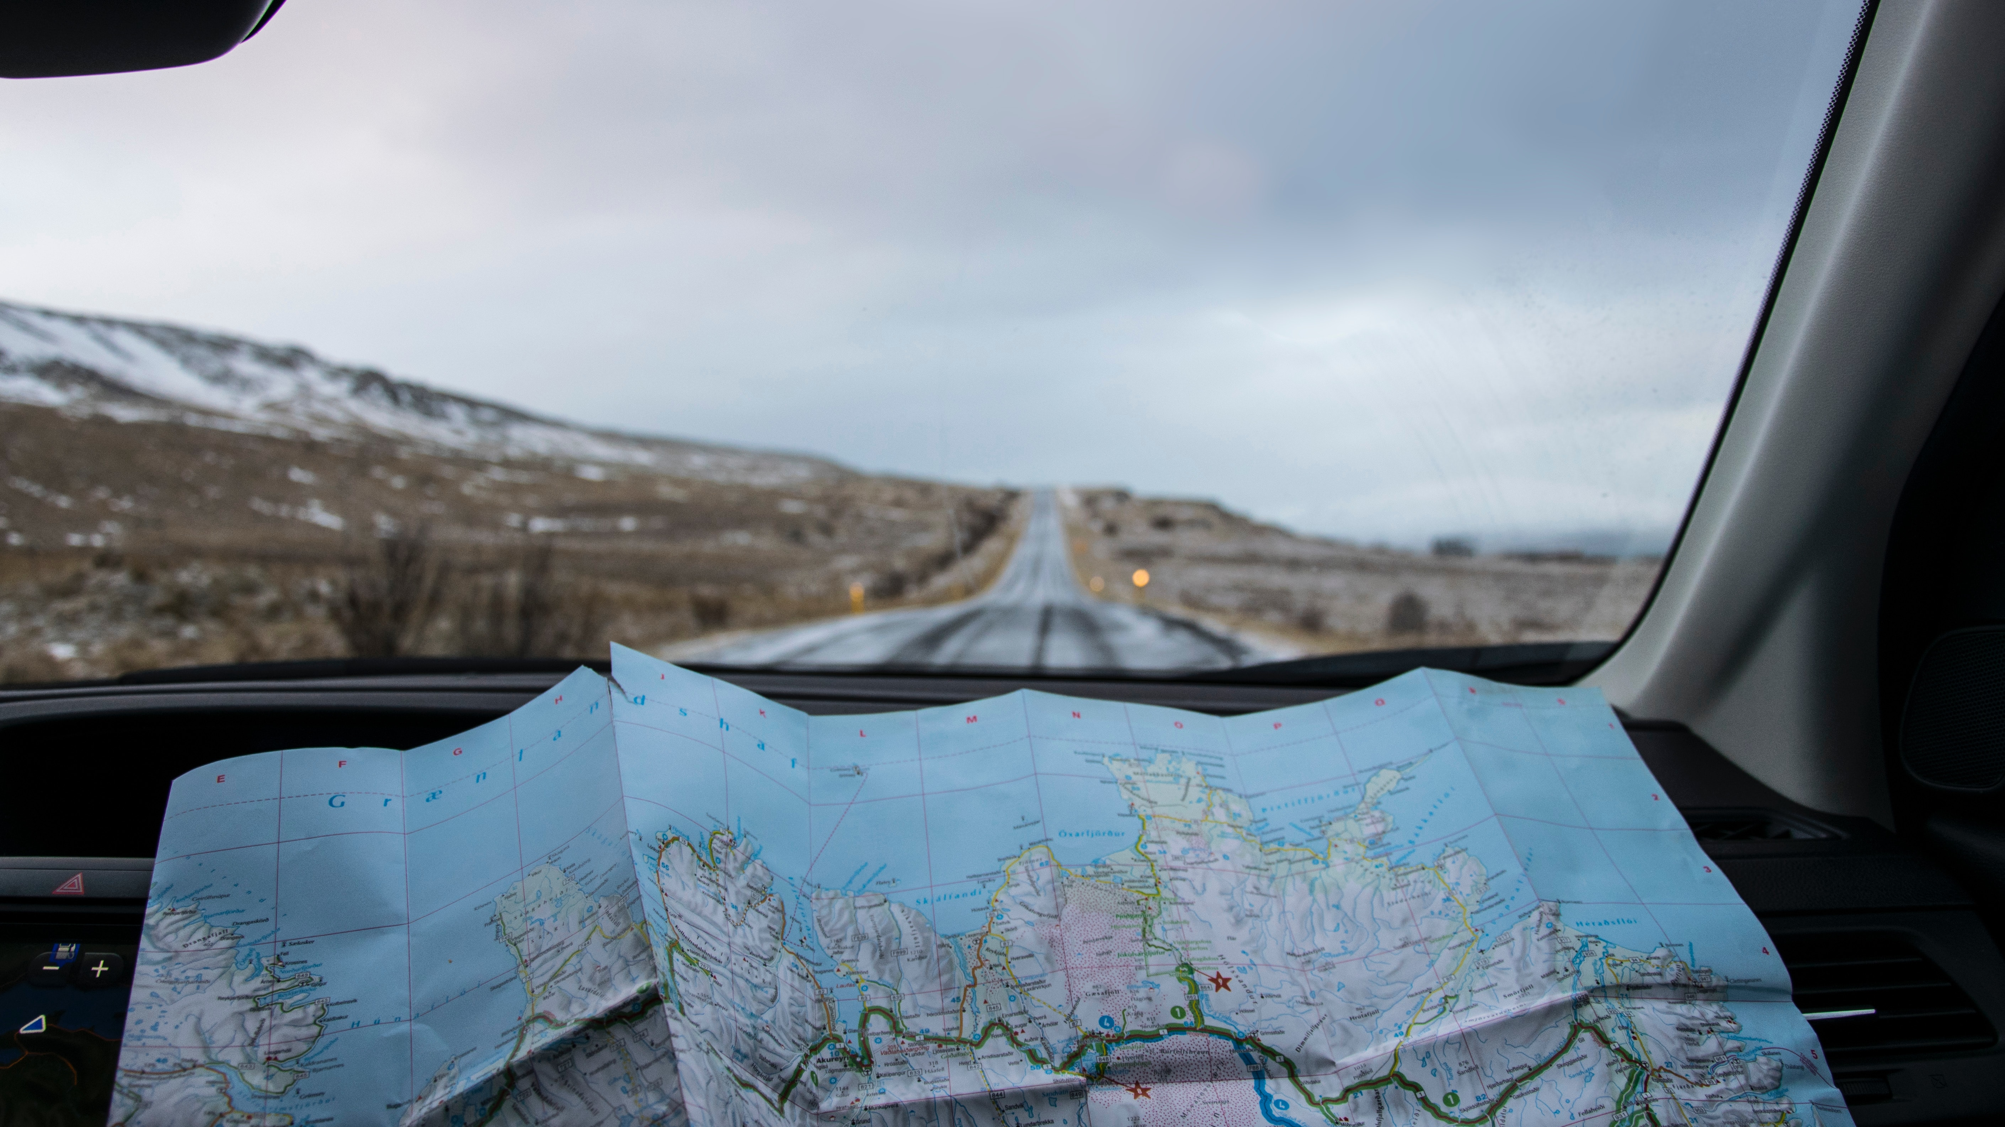
СТРАТЕГИЯ

Slide 20
Оценка текущего положения
Конкурентный анализ
Портрет потребителя
УТП
Формат присутствия в соц сетях

Slide 21
Оценка текущего положения

Slide 22
Критерии оценки
Оформление страницы
Качество картинки
Качество текстов
Вовлеченность
Регулярность
Открытость
Скорость ответа

Slide 23
[10 минут] Текущее положение

Slide 24
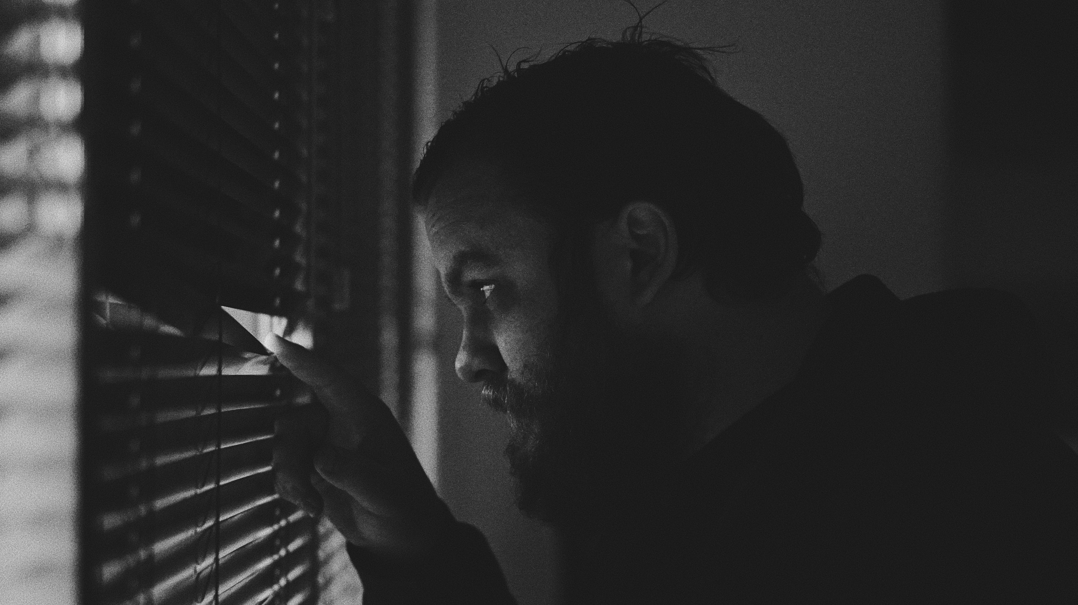
Конкурентный анализ

Slide 25
Критерии оценки
Оформление страницы
Качество картинки
Качество текстов
Вовлеченность
Регулярность
Открытость
Скорость ответа

Slide 26
Выпишите 10 ваших конкурентов
Найдите их аккаунты в социальных сетях
Проанализируйте по критериям
Выпишите идеи
Заполните таблицу

Slide 27
[20 минут] Проанализировать 10 конкурентов

Slide 28
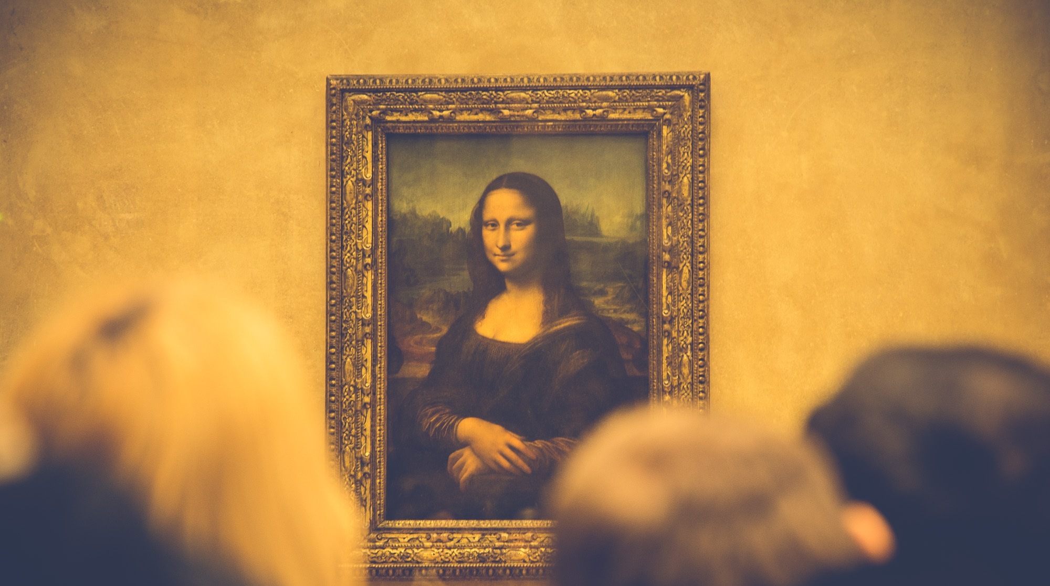
Портрет потребителя

Slide 30
«Джейн Смит, темнокожая домохозяйка, 35 лет, среднее образование, трое детей школьного возраста, делает покупки в Wal-Mart, любит шоу Опры Уинфри».

Slide 31
возраст;
пол;
место проживания;
семейное положение, количество детей;
сфера занятости и уровень зарплаты;
должность, связанные с ней проблемы;
потребности, желания, фобии.

Slide 32
[10 минут] Описать портрет потребителя

Slide 33
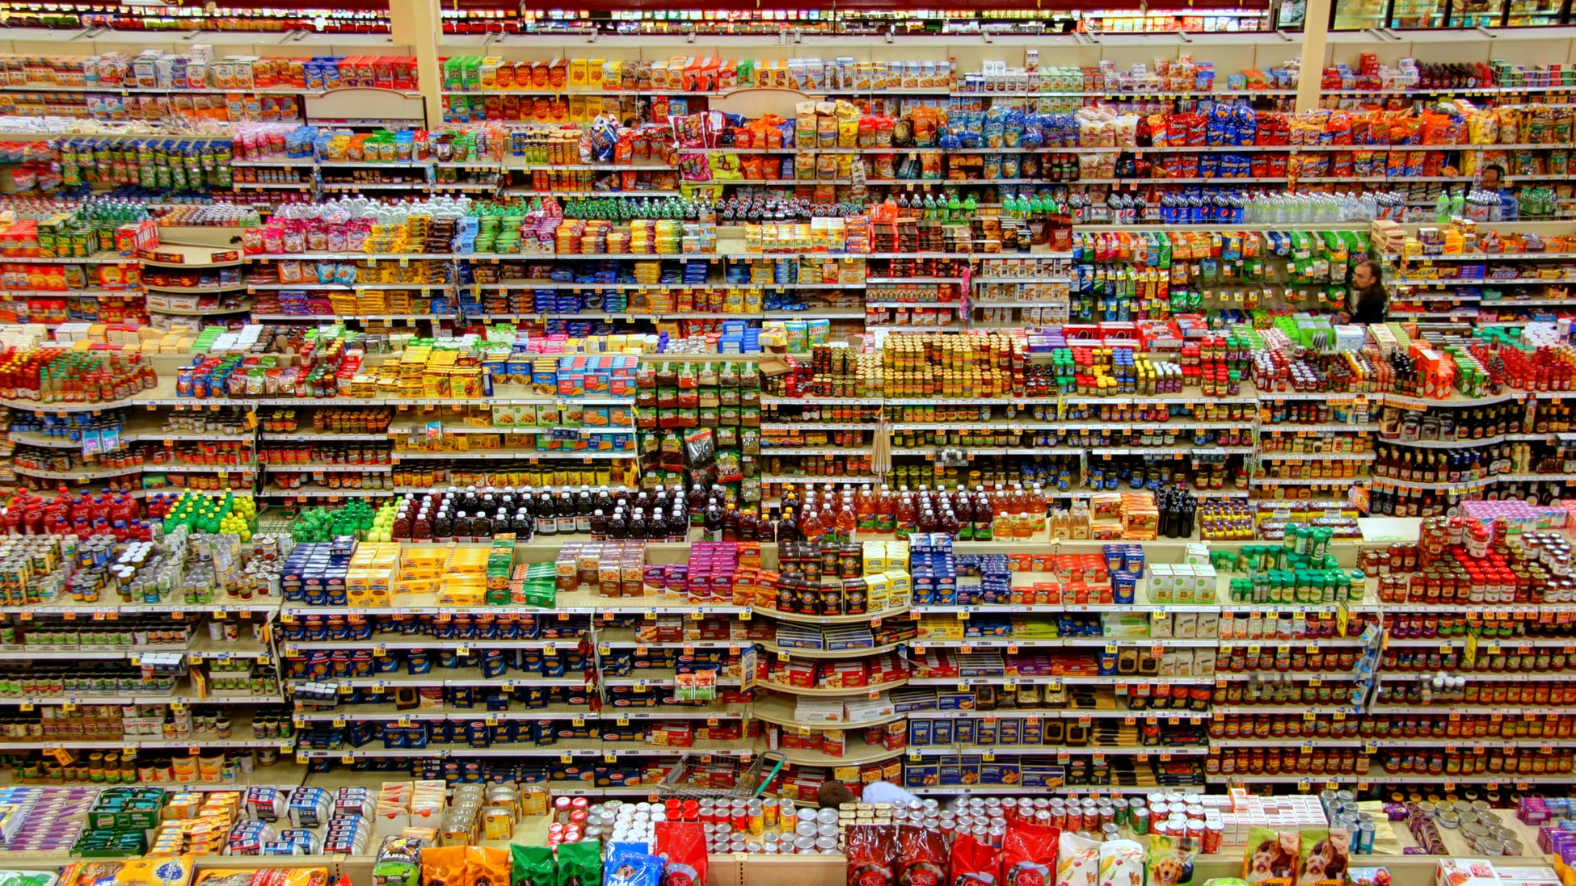
УТП

Slide 34
Формат присутствия

Slide 35
1/Коммерческий формат

Slide 36
2/Формат по интересам.

Slide 37
3/Смешанный формат.

Slide 38
Итог
Статус по текущему положению
Известны конкуренты
Портрет потребителя
Сформировано УТП
Определен формат присутствия

Slide 39
[10 минут] 3-5 действий

